Slide 1
Муниципальное бюджетное дошкольное образовательное учреждение детский сад № 78 «Ивушка»
Активные формы
информационно-просветительской работы
с родителями воспитанников в МБДОУ № 78 «Ивушка»
Подготовили:
Бородина Е.В., заместитель заведующего по УВР
Хажина С.В., учитель-логопед
Лаврова Ю.В., педагог-психолог
г. Сургут, 2023

Slide 2
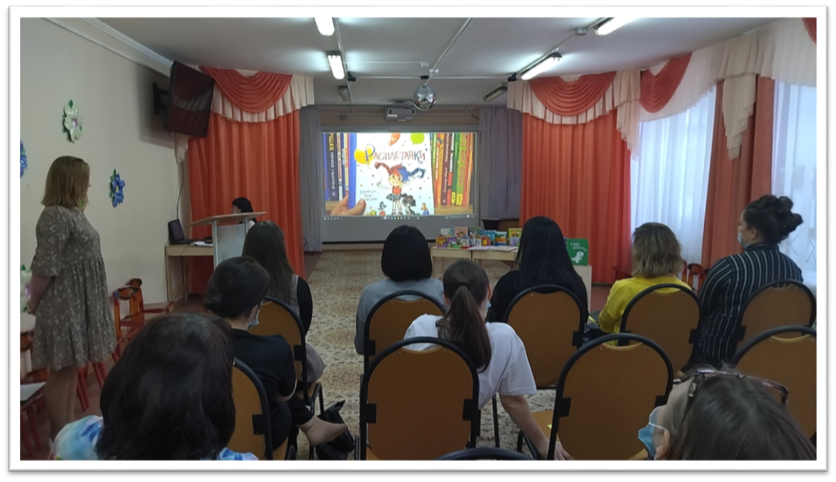
ФГОС ДО:
«…поддержка родителей (законных представителей) в воспитании детей, охране и укреплении их здоровья, вовлечение семей непосредственно в образовательную деятельность» (п. 3.2.);
«обеспечение психолого-педагогической поддержки семьи и повышение компетентности родителей (законных представителей) в вопросах развития и образования, охраны и укрепления здоровья детей» (п.1.6.)

Slide 3
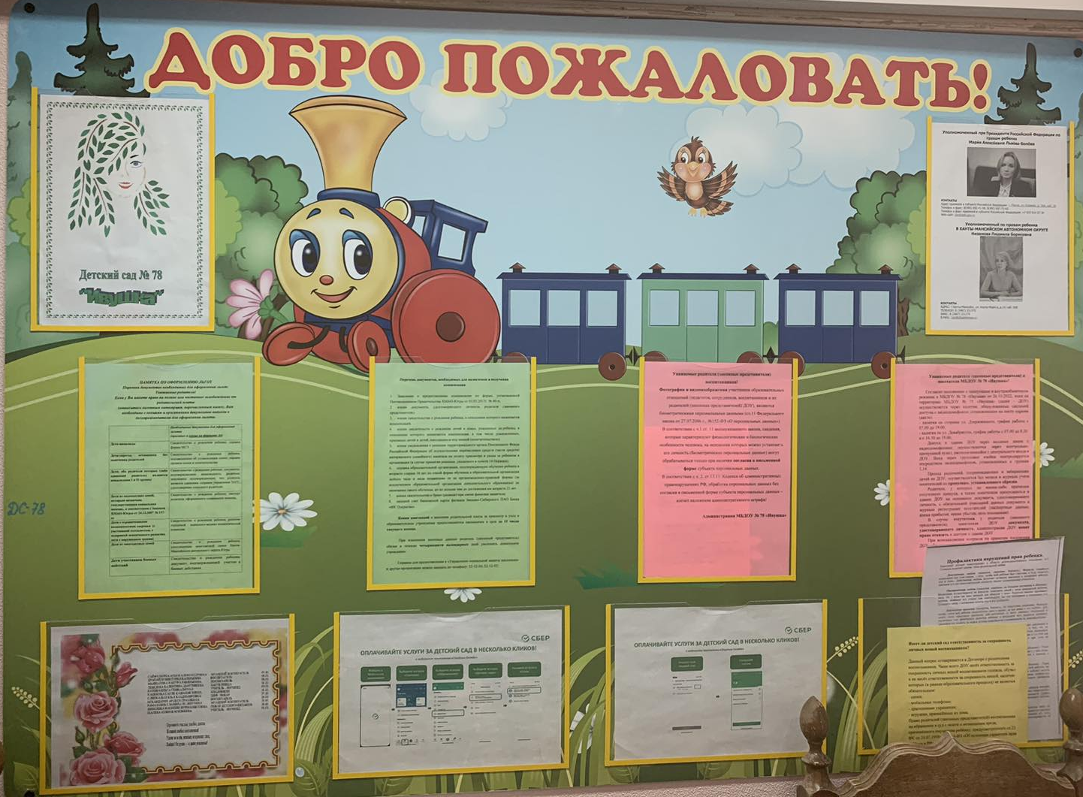
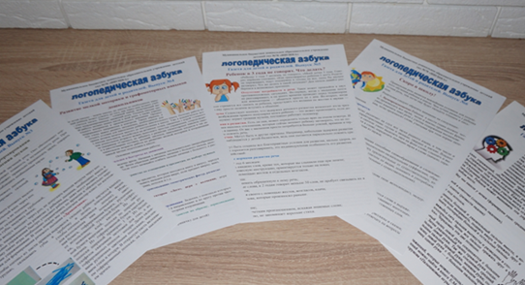
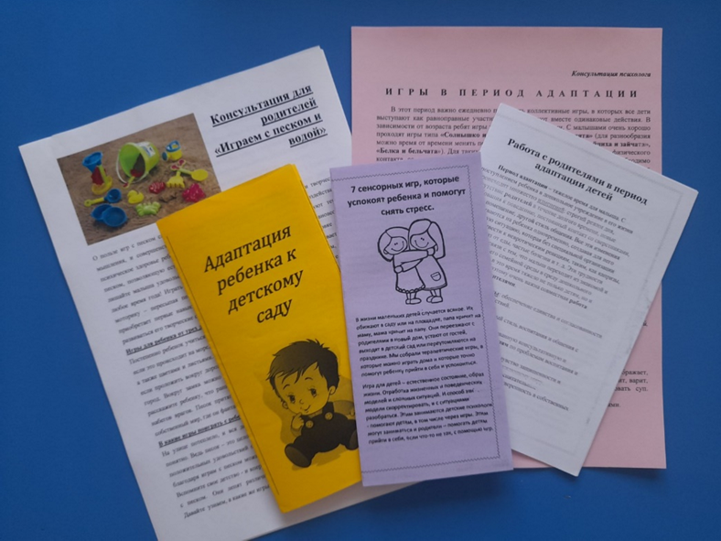
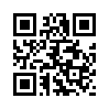
QR-код для входа на сайт МБДОУ №78 «Ивушка»
Информационно-просветительская работа в МБДОУ № 78 «Ивушка»

Slide 4
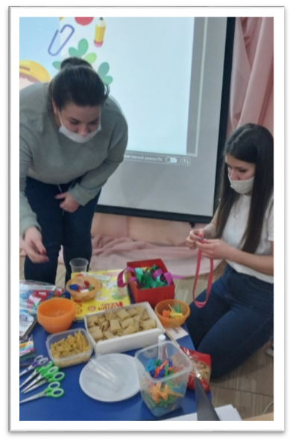
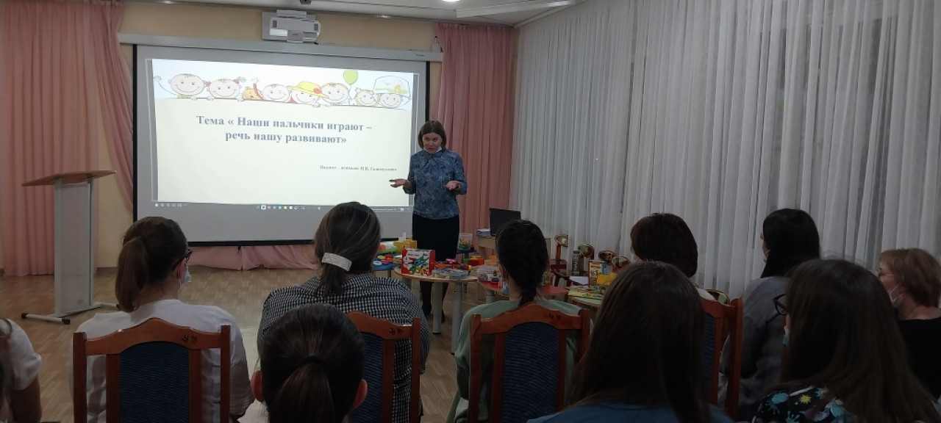
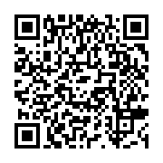
Детско-родительский клуб «Вместе с мамой»

Slide 5
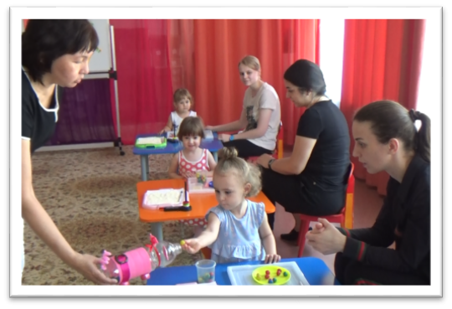
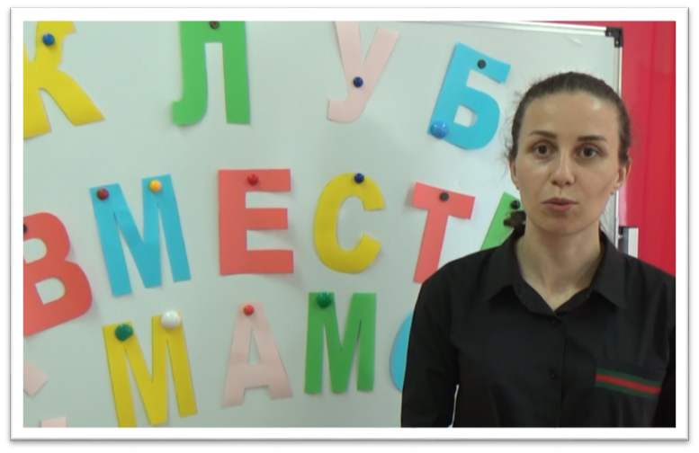
Детско-родительский клуб «Вместе с мамой»

Slide 6
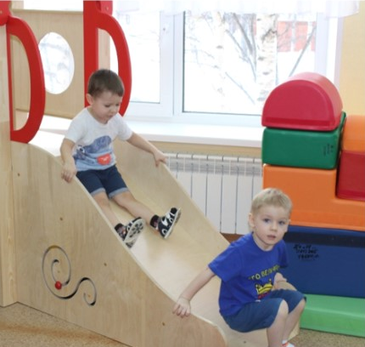
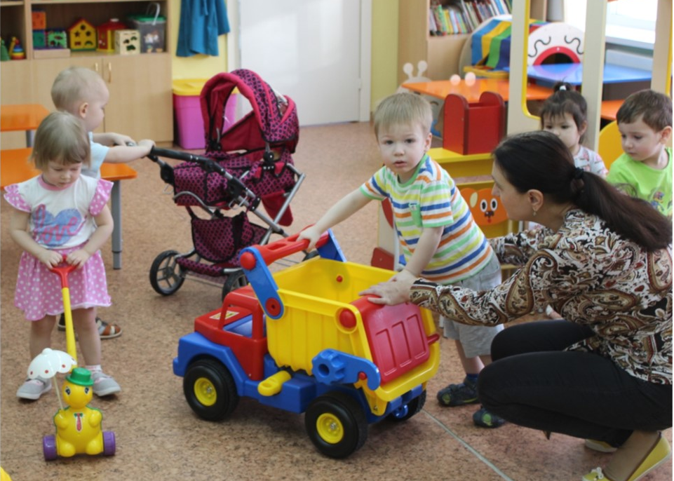
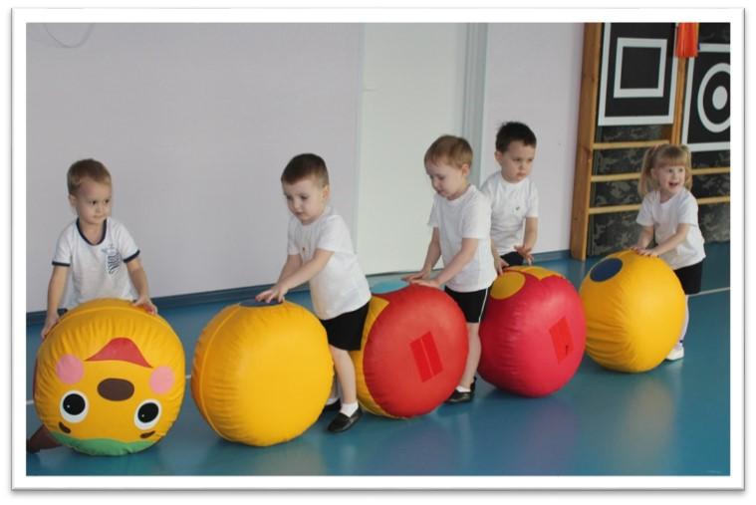

Slide 7
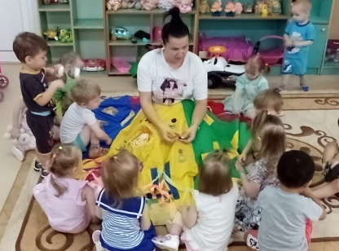
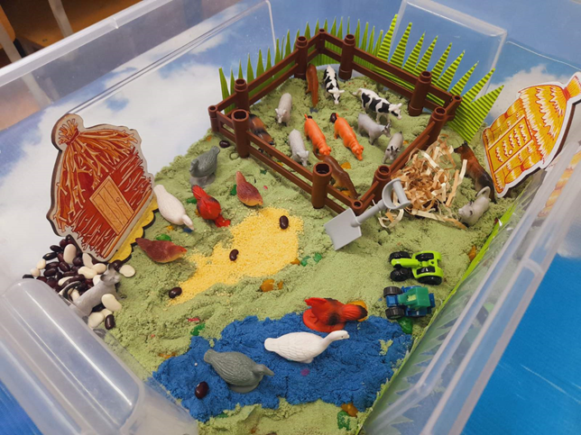
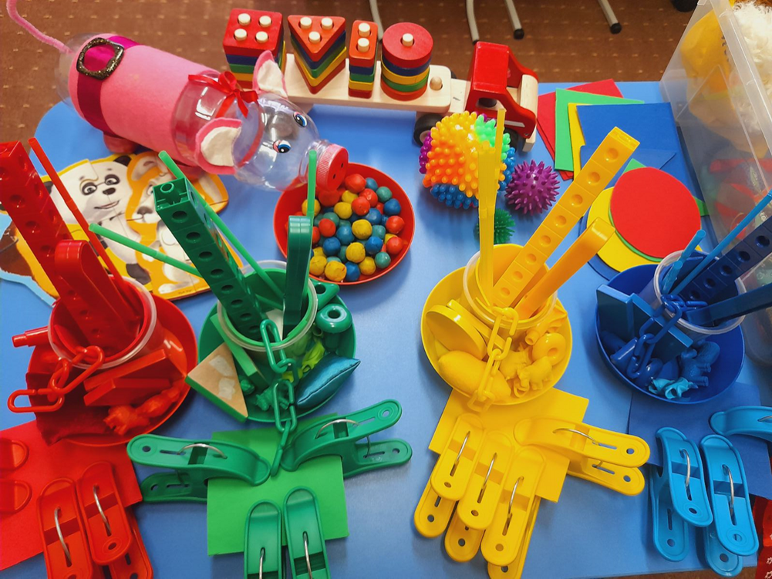
Игрушки, изготовленные руками мамы: шумелки, стучалки, книжки-малышки, сенсорные коробки, развивающие фартуки и юбки.

Slide 8
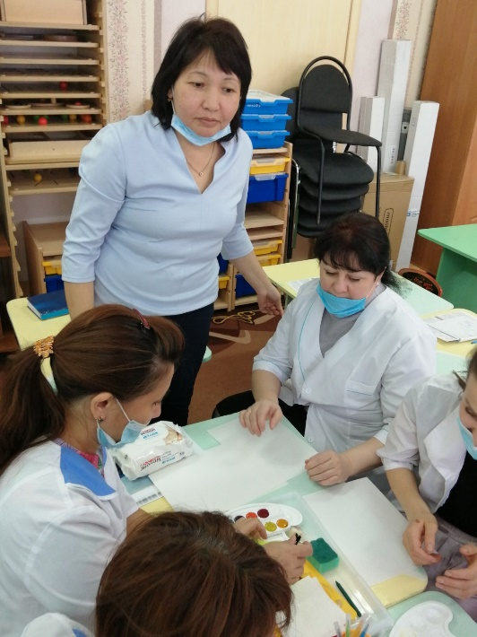
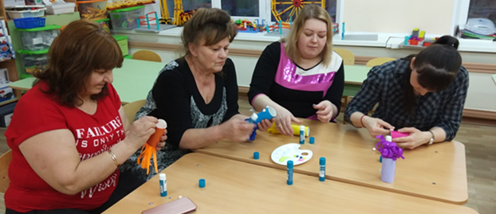
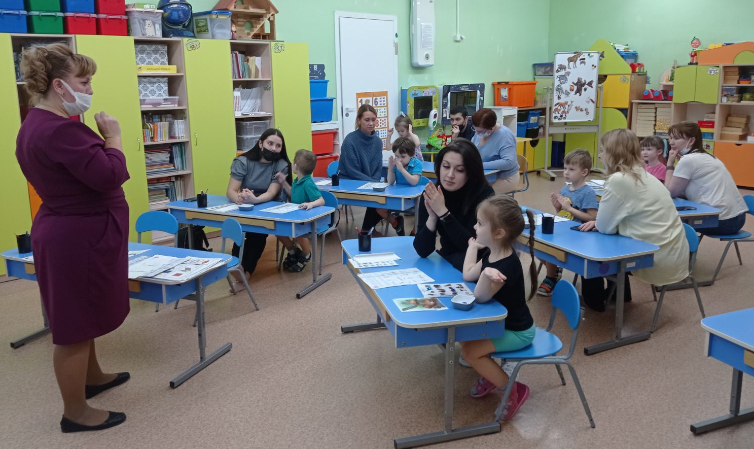
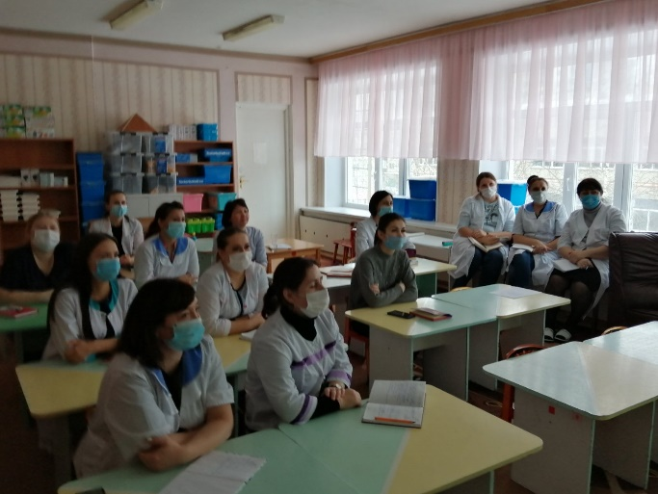
«Логопедическая гостиная»

Slide 9
№ | Тема | Дата
1 | Совместная деятельность учителя-логопеда и родителя-основа эффективной коррекционно-развивающей работы с детьми. | 30.10.2020
2 | Нормы речевого развития | 26.02.2021
3 | Вопросы логопеду. Мастер-класс «Речевое дыхание-основа правильной речи» | 29.09.2021
4 | Фонематический слух-основа правильной речи | 29.11.2021
5 | Домашняя игротека | 04.03.2022
6 | Такие трудные звуки | 18.01.2023
7 | Готовность дошкольников к обучению в школе | 30.03.2023

Slide 10
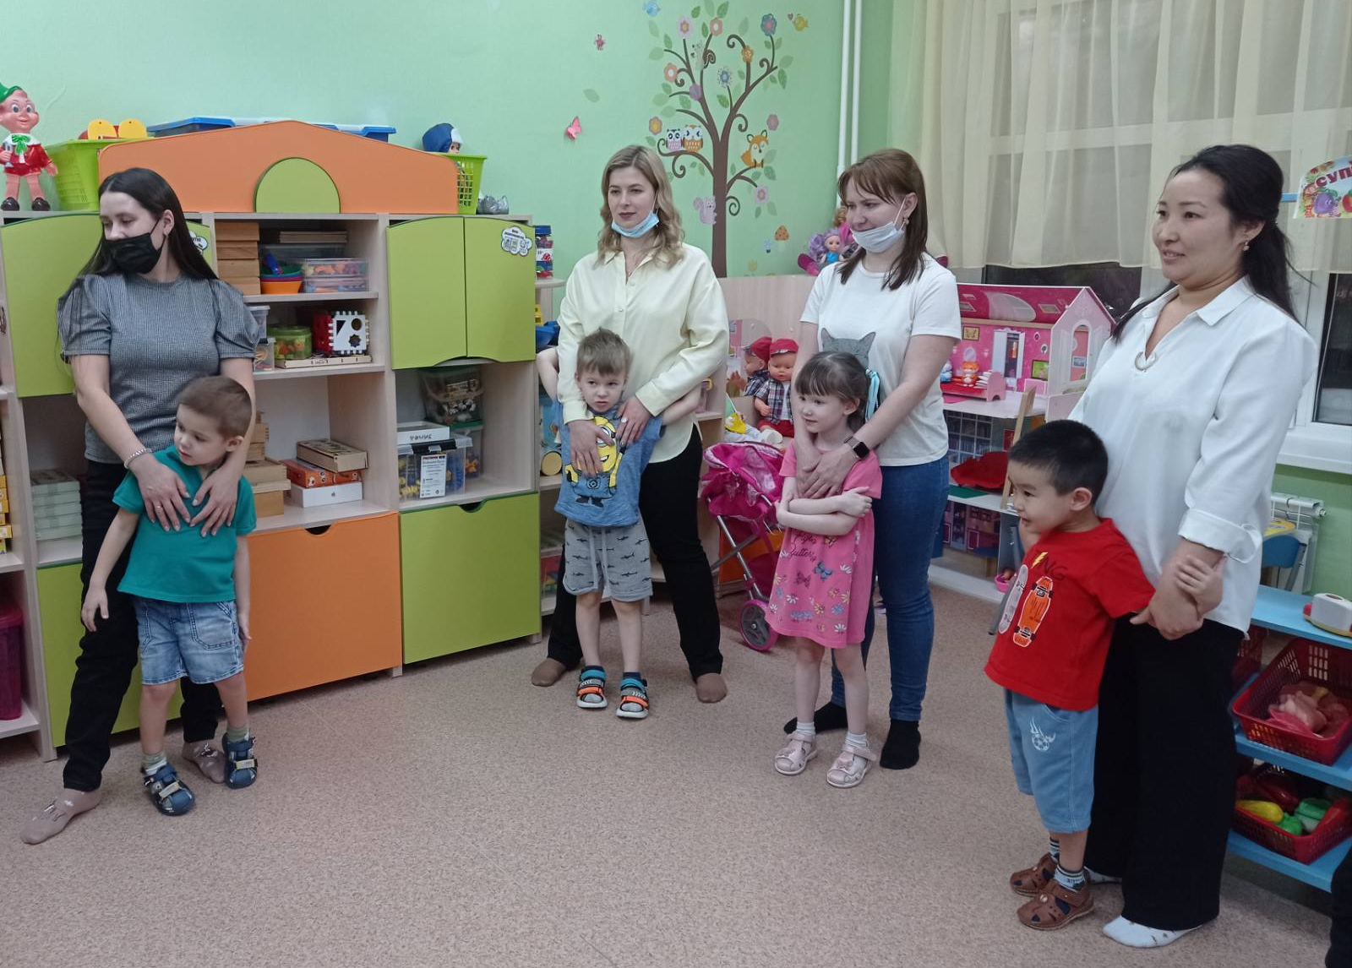
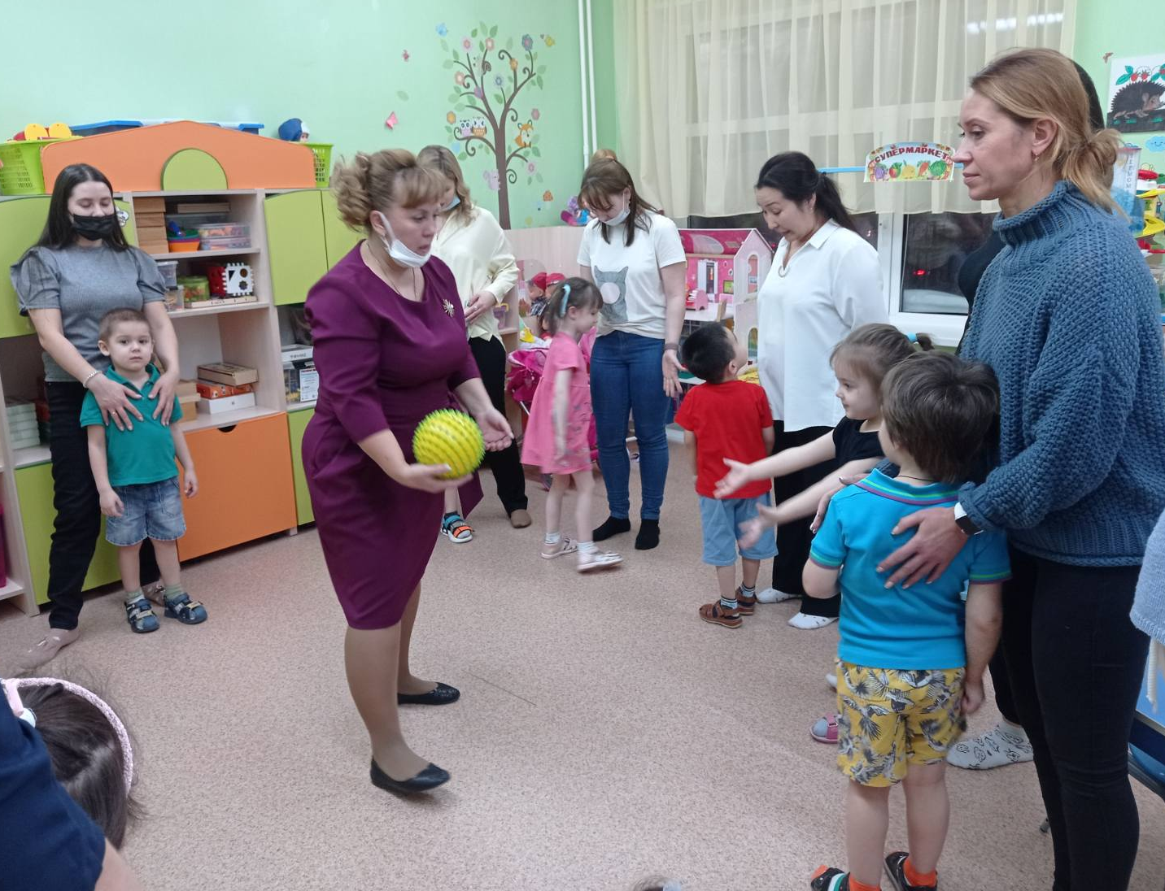

Slide 11
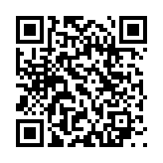
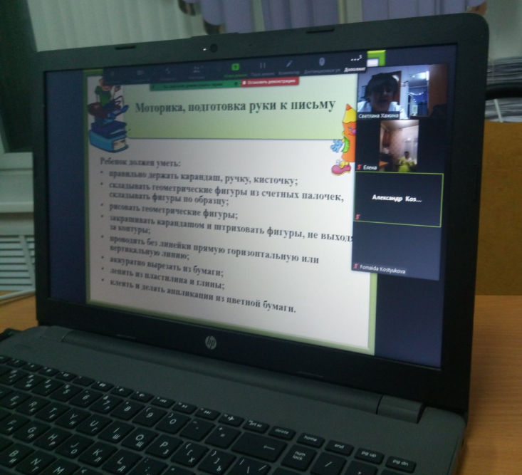
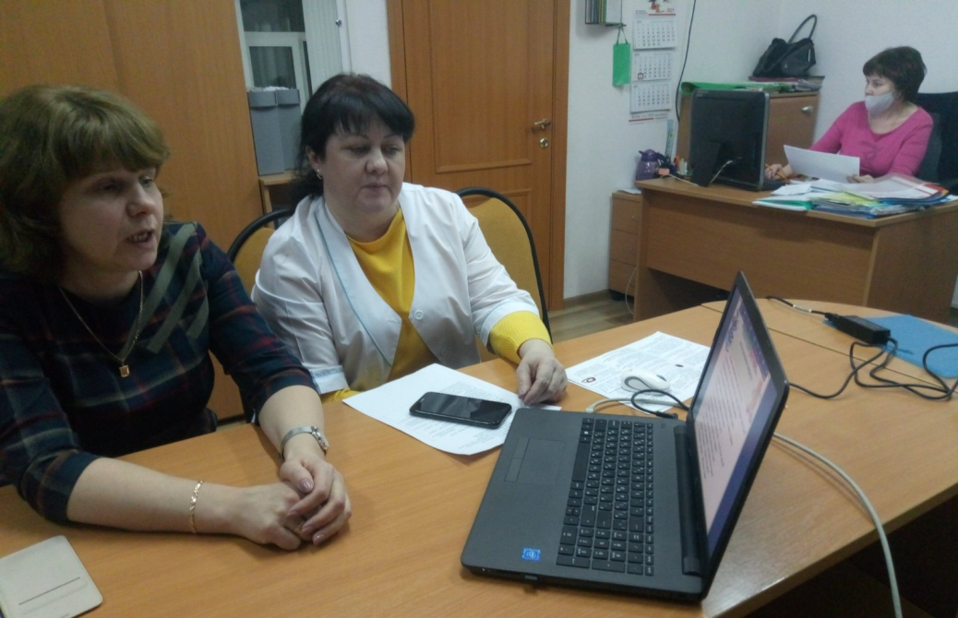
Информационно-просветительская работа в МБДОУ № 78 «Ивушка»
Онлайн консультирование родителей длительно отсутствующих детей
Раздел
«Родительская школа»

Slide 12

С 2019 года в МБДОУ № 78 «Ивушка» внедряется цифровой образовательный ресурс «Мобильное Электронное Образование – Детский сад».

Slide 13
Проблемы во взаимодействии с семьями воспитанников с ТНР
Низкая мотивация детей и родителей к занятиям в домашних условиях;
Некомпетентность родителей в вопросах речевого развития детей.
Частые пропуски по болезни.

Slide 14
Проект «Учусь говорить правильно»
Цель: вовлечение родителей (законных представителей в речевое развитие детей с ограниченными возможностями здоровья) средствами цифрового образовательного ресурса «МЭО. Детский сад».
Задачи:
повысить уровень компетентности родителей (законных представителей) в вопросах речевого развития детей дошкольного возраста;
расширить перечень технологий взаимодействия с семьями детей с ОВЗ;
создать безопасную развивающую цифровую образовательную среду в домашних условиях.

Slide 15
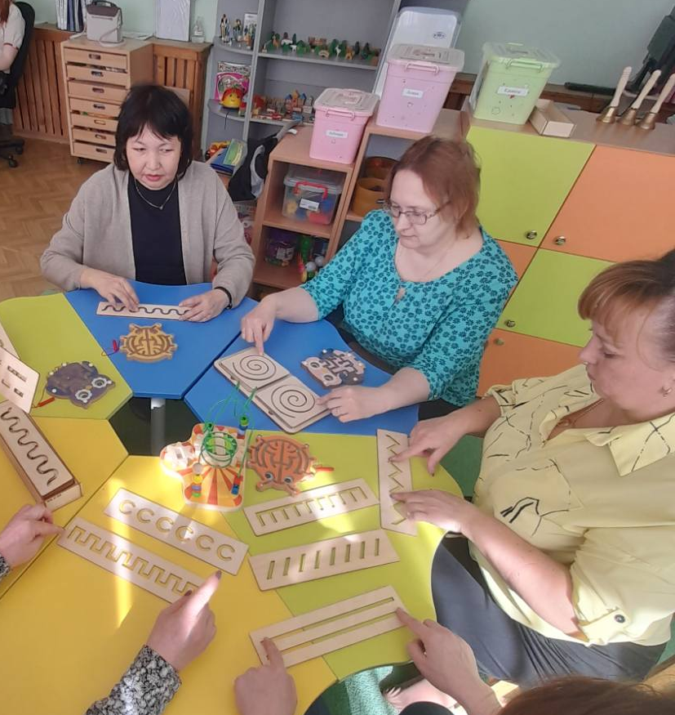
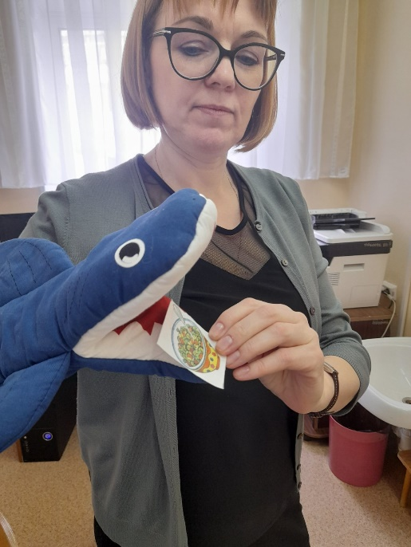
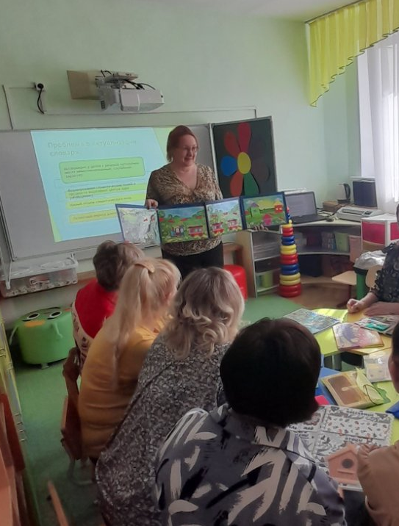
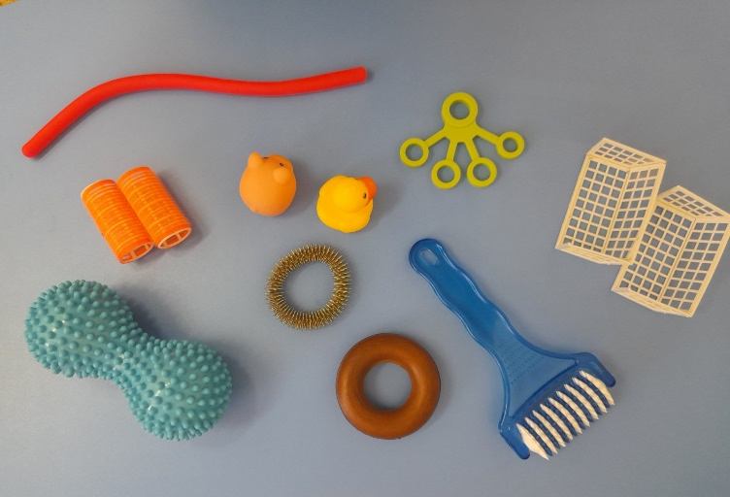
Мероприятия в рамках реализации проекта
Родительские собрания
Рекомендации для родителей
Практикумы
Демонстрация занятий
Презентация позитивного опыта

Slide 16
«Активные формы и методы взаимодействия педагогов и родителей на образовательной платформе МЭО», работа в группах:
конференции (организация родительских собраний, общие и индивидуальные видео - консультации);
личные сообщения (возможность конфиденциального общения с родителями, обмен сообщениями между участниками);
рассылка

Slide 17
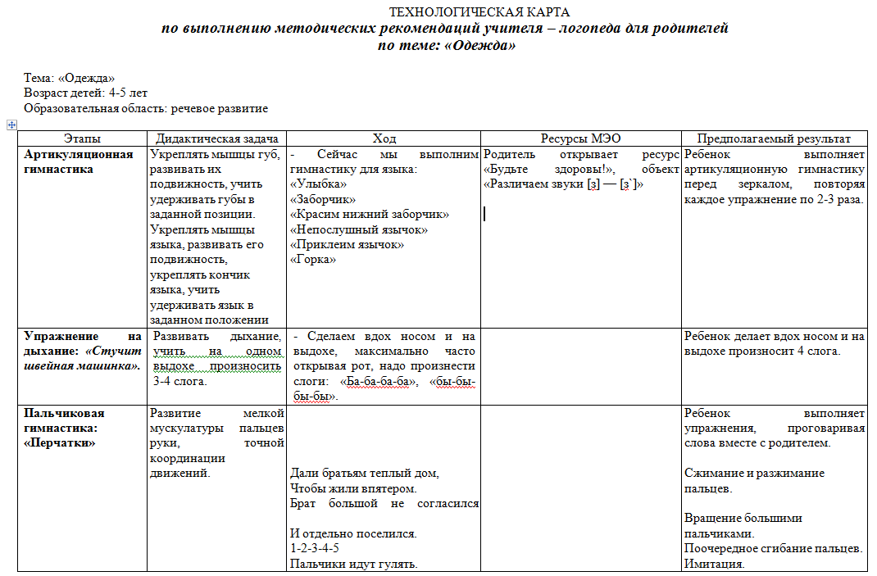
Рассылка

Slide 18
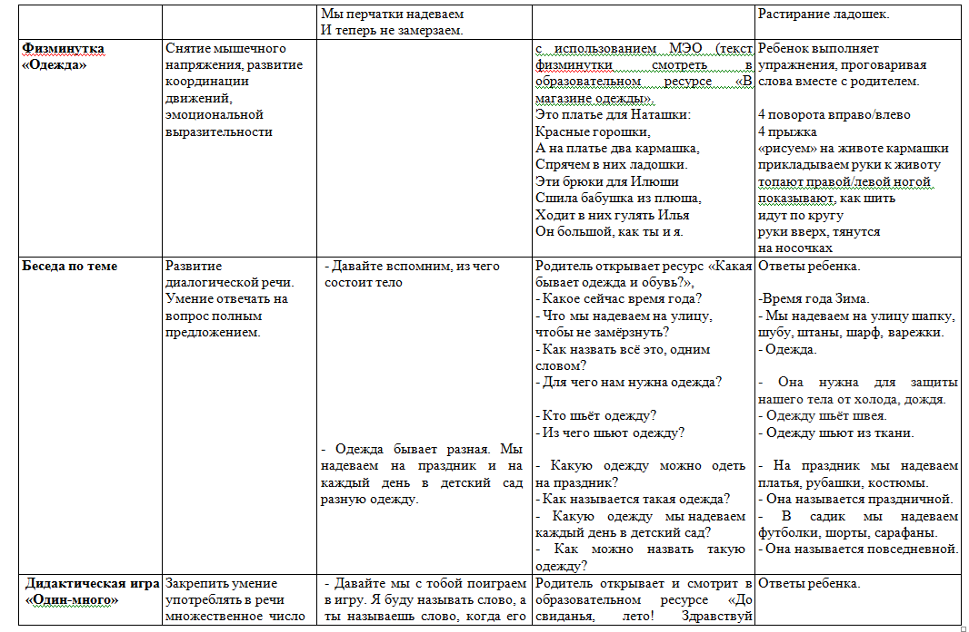

Slide 19
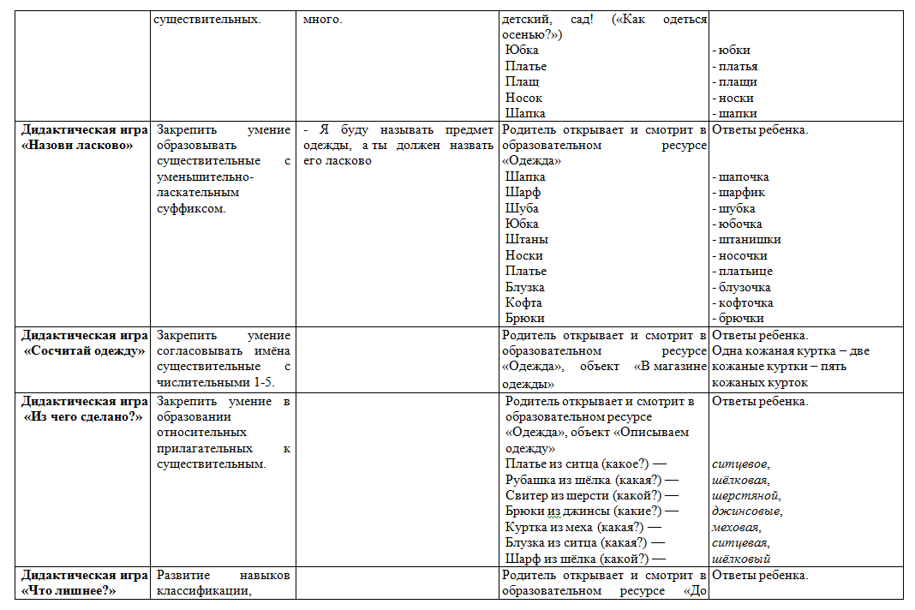

Slide 20
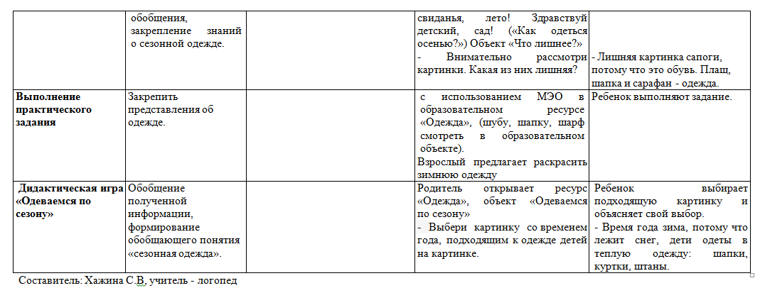

Slide 21
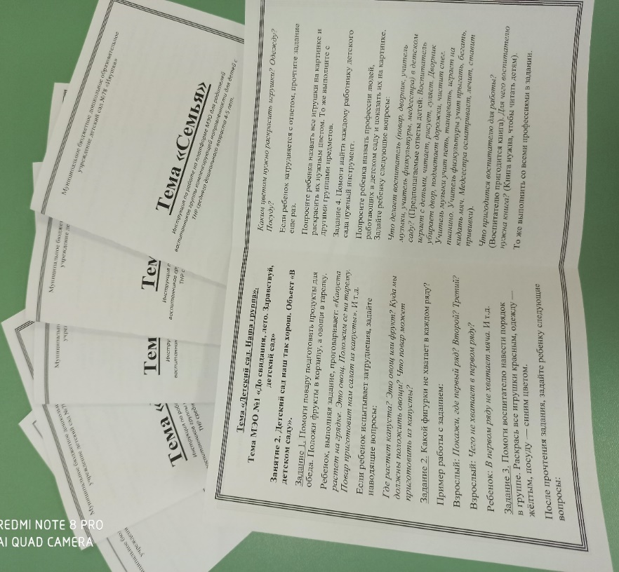
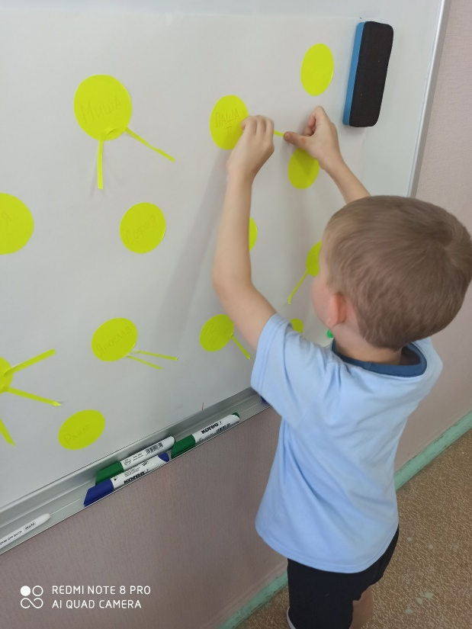
Инструкция по работе на платформе МЭО для родителей
Система поощрений

Slide 22
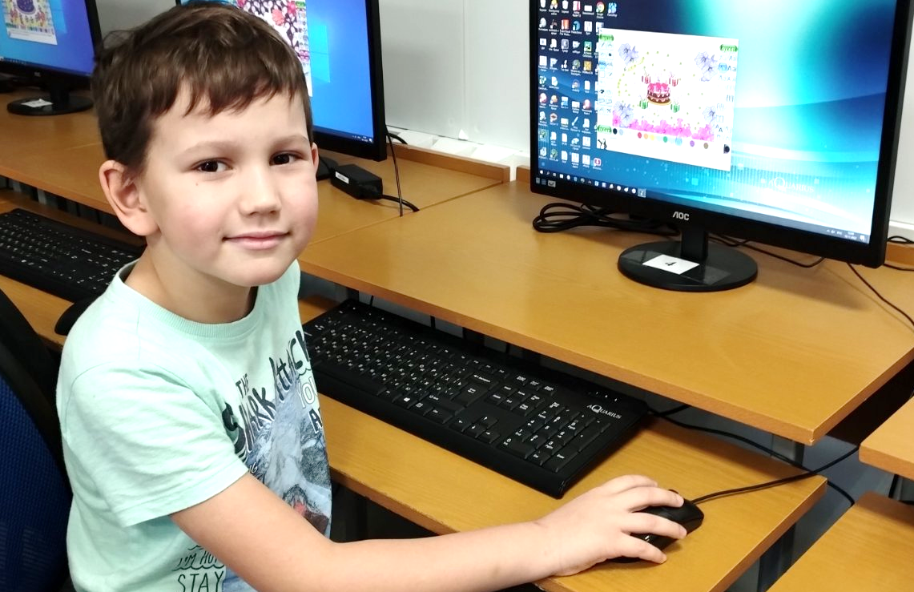
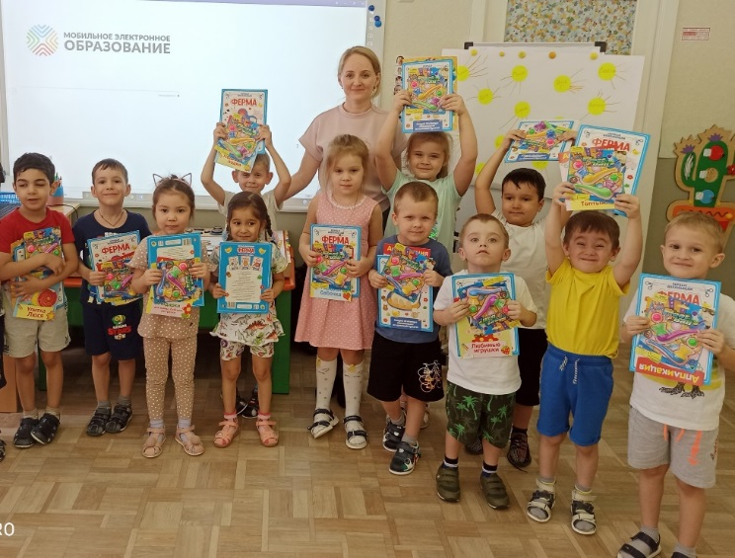
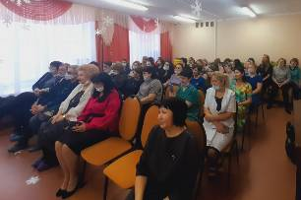
Итоги реализации проекта :
- повысилась мотивации детей к выполнению заданий дома;
родители получили полезную и актуальную информацию, обучились приемам стимулирования детей к выполнению заданий учителя-логопеда;
- использование электронной образовательной платформы является удобным инструментом взаимодействия педагогов и родителей.

Slide 23
Спасибо за внимание!

